Slide 1
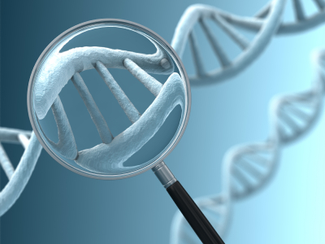
GENETİK Prof. Dr. Serkan YILMAZ

Slide 2
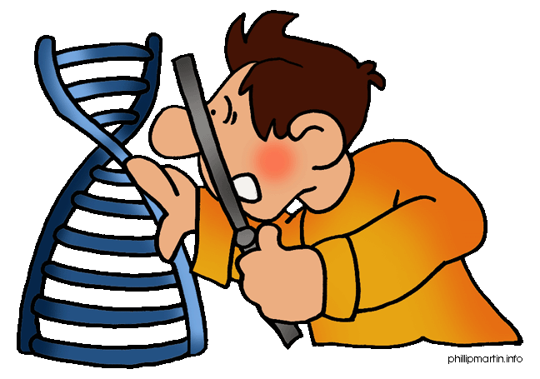
Tarih öncesi dönemler sırasında kalıtımı açıklamak üzere çeşitli fikirler öne sürülmüştür.
Filozoflar üreme ve kalıtım konularına özellikle de insanın kökeni ile ilgili olanlara çok dikkat sarf etmişlerdir.
Örneğin Hipokrat’ın bilimsel kitabı olan Tohum üzerine (On the Seed) erkek sperminin vücudun birçok bölgesinde şekillendiğini ve kan damarları yoluyla testislere taşındığını belirtir.

Slide 3
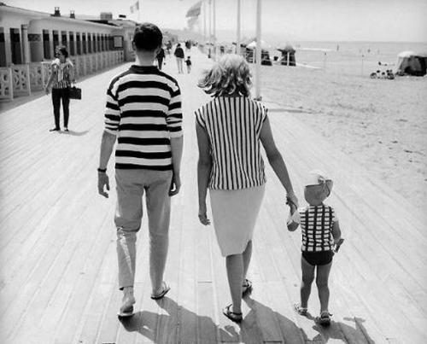
Canlı organizmalarla çok fazla ilgilenen ve Plato ile birlikte 20 yıl kadar çalışan Aristo’nun insanın kökeni ve kalıtımı ile ilgili incelemeleri Hipokrat’a göre daha eleştirili ve daha kapsamlı idi.
Aristo erkek semeninin her bir organ yerine kandan şekillendiğini ve yaratıcı gücünün de içermiş olduğu “hayati ısı”da bulunduğunu öne sürmüştür.
Aristo dişilerin menstruasyon kanının ısıtılıp şekil verilmesiyle yeni bir canlının yaratılabileceğine inanmaktaydı.

Slide 4
1600-1850 yılları arasında Charles Darwin ve Gregor Mendel tarafından çeşitli görüşler ortaya atılmıştır.
Darwin sürekli çeşitliliği, Mendel ise kesintili çeşitliliği savunmuş ve bu nedenle iki bilim adamının fikirleri ters düşmüştür.
1808’de John Dalton bütün maddelerin atom denilen küçük, görülemeyen birimlerden oluştuğunu bildiren atom teorisini açıklamıştır. Bunu takiben Schleiden ve Schwann hücre teorisini ortaya atmıştır.

Slide 5
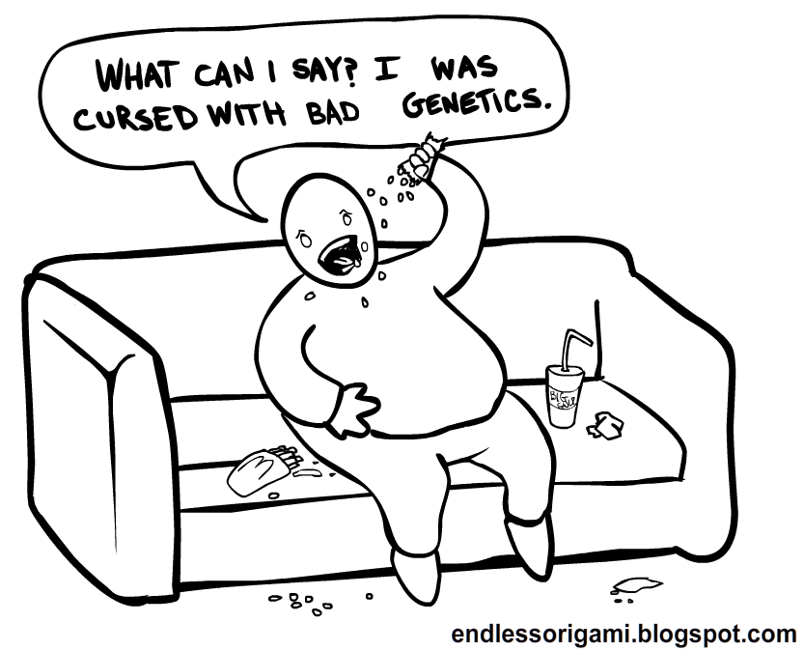
Genetik Biliminin Kronolojik Tarihi
- M.Ö. 8000-10.000; Hayvanların evcilleştirilmesi ve üretilmesi
- M.Ö. 5000; Bazı bitkilerin kültür formu olarak üretilmesi
- M.Ö. 500-400; Hipokrat'ın gametle ilgili tanımlamaları
- 1450'li yıllar; Akşemseddin’in hücreye yaklaşımı
- 1590: Sprenger, mutasyon varlığının bilinmesi
- 1717: Thomas Fairchild, yapay tozlaşmalarla kısır melezin elde edilmesi
- 1760: Carolus Linnaeus, yapay tozlaşmalarla verimli melez eldesi
- 1760: Josef Gottlieb Kölreuter, bitkilerde modern melezlemenin kurucusu
- 1831: Robert Brown, hücre çekirdeğinin tesbiti
- 1840: Hofmeister, kromozomların keşfi
- 1866: Gregor Johann Mendel, ilk genetik çaprazlama ve istatistik çalışmaları
- 1872: Fredrich Mischer, nükleik asitlerin izole edilmesi
- 1881: Zacharias, kromatinin yapısı
- 1882: Strasburger, kromozomun yapısı
- 1884: Carl Naegeli, kalıtımın germ hücrelerince taşındığının bulunması

Slide 6
- 1900: Mendel Kanunları'nın bilim adamlarınca sistematikleştirilmesi
- 1905: William Bateson, Genetik biliminin kurulması
- 1908: Hardy ve Weinberg, Populasyon genetiği çalışmaları
- 1909: Johannsen, gen teriminin kullanılması
- 1910: Morgan, Drosophila'da genetik çalışmalar
- 1913: Alfred Sturtevant, ilk kromozom haritası
- 1927: Müller ve Stadler, Radyasyon genetiği
- 1928: F. Griffith, ilk genetik transformasyon
- 1929: Müller ve Painter, dev kromozomların keşfi
- 1941: Beadle ve Tatum, Bir Gen-Bir Enzim hipotezi
- 1953: Watson ve Crick, DNA Molekül Modeli
- 1957: Conrat ve Singer, RNA keşfi
- 1970: John Gurdon, ilk fare klonu
- 1972: Paul Berg, ilk rekombinant DNA eldesi
- 1975: Edward Southern, gen klonlama tekniklerinin geliştirilmesi
- 1989: Francis Collin ve arkadaşları, hastalık genlerinin klonlanması
- 1990: İnsan Genom Projesi'nin başlaması
- 1997: Ian Wilmut ve arkadaşları, koyun Dolly'nin kopyalanması
- 2001: İnsan Genom Projesi'nin açıklanması

Slide 7
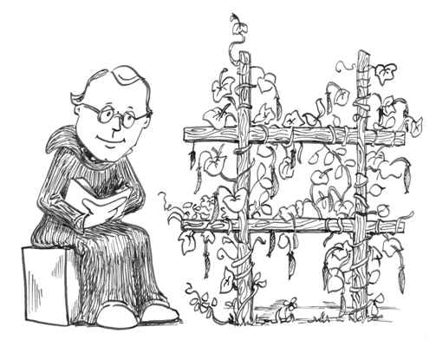
Hücre teorisi ve Mendel’in çalışmaları genetik biliminin temelinin atılmasını sağlamıştır. Peki genetik nedir?
Genetik, biyolojinin kalıtım ve varyasyonlarla ilgilenen dalıdır. Bu disiplin, hücreleri, bireyleri, onların vücuda getirdikleri nesli ve organizmaların içinde yaşadıkları populasyonlarla ilgili çalışmaları kapsar.

Slide 8
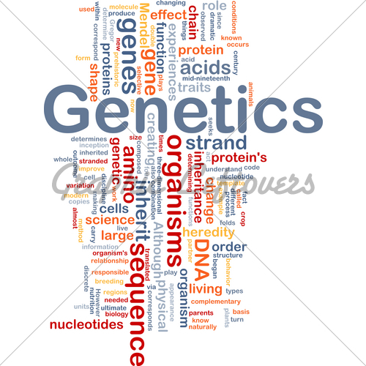
Bir hücredeki kalıtım merkezi nedir?
Ökaryotik organizmalarda çekirdek genetik materyali içerir. Bakteriler gibi prokaryotlarda ise genetik materyal etrafı çevrili olmayan bir şekilde sitoplazmada nükleoit olarak bulunur.
Genetik materyal nedir?
Ökaryotlarda ve bakterilerde DNA, virüslerde RNA veya DNA’dır
DNA veya RNA ne anlama gelir?
DNA deoksiribonükleik asit, RNA ise ribonükleik asitin kısaltılmış halidir.

Slide 9
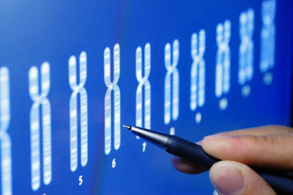
Gen nedir?
En basit deyişle gen kalıtımın işlevsel birimidir. Kimyasal olarak gen, DNA ve RNA’nın kimyasal yapı taşları olan nükleotitlerin doğrusal dizisidir.
Kromozom nedir?
En basit ifadeyle, genler şeklinde organize olmuş, uzun, DNA molekülüdür. Genlere ilaveten aktif olmayan gen bölgeleri de kromozomların yapısında yer almaktadır.

Slide 10
DNA genetik bilgiyi nasıl depolar?
Bir geni oluşturan bir DNA parçasında nükleotit olarak isimlendirilen kimyasal yapı taşlarının dört çeşidi vardır. Bu yapılar genetik ifadenin son ürünü olan proteinlerin kimyasal doğasını şifreler (genetik şifre).
Genetik şifre nasıl ifade edilir?
DNA’daki şifreleme bilgisi önce transkripsiyon ile mRNA olarak yazılır, sonra bu molekül ribozomda translasyonla okunur.

Slide 11
Bir genin son ürününün protein olmadığı durumlar var mıdır?
Evet, rRNA ve tRNA yı kodlayan genler örnek olarak verilebilir.
Öjeni ve Öfeni
Öjeni ilk kez Francis Galton tarafından savunulmuştur. Galton, eğer insanın çiftleşmesi kontrol altına alınabilirse, insanın birçok özelliğine ait kalıtımının kontrol edilebileceğine ve yapay bir seçilime tabi tutulabileceğine inanmıştır.

Slide 12
İki tipi vardır. Pozitif ve negatif öjeni. Pozitif öjenide tercih edilen özelliklere sahip olan ebeveynleri (üstün zeka, sanatsal yetenek vs.) daha geniş aileler oluşturmak üzere teşvik etmektir.
Negatif öjeni ise, tercih edilmeyen özelliklere sahip olan ebeveynlerin (düşük zeka, suç oranı vs.) üremelerini kısıtlamaktır

Slide 13
ABD’de öjeni hareketleri önemli bir sosyal göç oluşturdu ve “genetik olarak kusurlu” sayılanların kısırlaştırılması gereğini ifade eden kanunların tasarlanmasına yol açtı.
1930’larda Nazi Almanya’sında üstün ve saf bir ırka ulaşma kavramı öjeni hareketinin bir uzantısı haline geldi.
İnsan yaşamının bu şekilde sınırlandırılması yani kısırlaştırma ve öldürme durumları bilimsel olarak hiçbir anlam taşımayan öjeni hareketinin uzun yıllar uygulandığını göstermiştir.

Slide 14
Günümüzde ise öjeninin yerini öfeni almıştır. Öfeni, bireylerdeki kusurlu genotiplerin etkisini azaltmak üzere tasarlanmış tıbbi ve/veya genetik müdahaleyi ifade etmektedir.
Şeker hastalarının insülin kullanımı ve yeni doğan fenilketonürili bireylerin diyetsel kontrolü buna örnektir.

Slide 15
Genetik Kavramlar
Adaptasyon: Canlının yaşama ve üreme şansını artıran çevreye uyumunu sağlayan ve kalıtsal olan özellikleri.
Alel: Bir karakter üzerinde aynı ya da farklı yönde etkili olan iki veya daha fazla genden herbiri.
Aminoasit (aa): Proteinlerin yapı taşıdır.
Antikodon: tRNA'daki üçlü baz dizilişi.
Crossing-over: Eşey ana hücrelerinde gerçekleşen mayoz bölünmenin profaz-I safhasında oluşan tetratların kromatitleri arasındaki parça değişimi.
Deoksiribonukleik asit (DNA): Canlılardaki yönetici molekül.
Deoksiriboz: DNA'nın yapı birimlerinden biri olan şeker. Genel adı pentoz olan monosakkarit.
Dihibrit: İki karakter bakımından melez olan bireylere verilen ad.
Dominant: Baskın gen.
Döllenme: Yumurta ve spermin birleşmesi.

Slide 16
Domain: Bir protein içerisinde bulunan ve kendine ait bir fonksiyona sahip bölüm.
Enzim: Hücre içinde üretilen ve bütün hayat olaylarını başlatan, hızlandıran, protein yapısındaki katalizör proteinlere verilen ad.
Eşeyli üreme: Farklı iki eşey hücresinin birleşmesiyle bir canlı oluşması.
Eşeysiz üreme: Bir canlının özelleşmiş üreme hücrelerini meydana getirmeden tıpatıp atasına benzer canlıların oluşmasını sağlayan üreme şeklidir.
Elektroforesis: DNA parçacıkları ya da proteinler gibi iri molekülleri, benzeri moleküllerle bir arada bulunduğu karışımlarından ayrıştırmakta kullanılan bir yöntem.
Fiziksel harita: DNA'daki kalıtıma bağlı olmayan, yani her DNA'da bulunan tanımlanabilir nirengi noktalarını gösteren tablo.
Fosfodiester bağı: DNA'daki fosfat ile şeker arasındaki bağ.

Slide 17
Gamet: Erkek ve dişi üreme hücresine verilen ad. Olgunlaşmış eşey hücreleridir.
Gen Ailesi: Benzer ürünler veren ve birbiriyle yakından ilintili genlerin meydana getirdiği grup.
Gen Haritalaması: Bir DNA molekülündeki genlerin göreceli konumlarının belirlenmesi. Bu haritalamada hangi genin bir diğerine göre molekülün neresinde yar aldığı ve aralarında neler bulunduğu belirlenir.
Gen Tedavisi: Kalıtsal bozukluğun düzeltilmesi için sağlıklı DNA'nın, hastalıklı hücrelere doğrudan zerk edilmesi.
Genetik Kod: mRNA boyunca üçlü gruplar halinde bulunan ve protein sentezleme sırasında üretilen aminoasit dizilerinin düzenini belirleyen nükleotid dizileri.
Genom: Her bir canlının kromozomlarında yer alan kalıtsal malzeme.

Slide 18
Haploid: Olgun bir üreme hücresinde bulunan kromozom sayısı, vücut hücrelerinin sahip olduğu kromozom sayısının yarısına sahiptir. Kromozom sayısının yarıya inmesi sonucu oluşan "n" sayıda kromozom taşıyan hücrelere haploid hücre denir.
Hibrit: Melez
Hibridizasyon (Melezleme): Birbirini bütünleyen iki DNA zincirinin bir araya gelerek ikili sarmal biçimindeki molekülü oluşturması.
Homolog kromozom: Biri anneden, diğeri babadan gelen aynı gen çiftine sahip kromozomlar.
Islah: Bitki yada hayvanlarda türün iyileştirilmesi işlemi.
Klon: Genetik olarak birbirinin aynı olan canlılar.

Slide 19
Kodon: Özel bir aminoasiti şifreleyen üç nükleotitten oluşan mRNA üzerindeki birim.
Kromatin iplik: Dinlenme halindeki ökaryot hücrenin çekirdeğinde bulunan kromozomların karmaşık hali.
Kromozom: Prokaryot ve ökaryot hücrelerde üzerlerinde genleri taşıyan DNA ve nükleoproteinden oluşmuş yapı.
Kilobase: 1000 nükleotidlik DNA parçalarını esas alan ölçü birimi.
Lokus: Kromozomların üzerlerinde genlerin bulunduğu özel yerler.
Metabolizma: Canlı organizmanın hücreleri içinde meydana gelen ve enzimlerle kontrol edilen olayların hepsi. Metabolizma ile enerji üretimi ve madde yapımı gerçekleştirilir. ATP üretimi ve protein sentezi iki önemli metabolik reaksiyondur.
Modifikasyon: Çevre etkileriyle canlıların fenotiplerinde meydana gelen değişiklikler.

Slide 20
Mutasyon: Canlılarda çevre şartlarıyla meydana gelen ve kalıtsal olan DNA dizisinde ortaya çıkan ve kalıtımla aktarılabilen değişiklik.
Nükleoprotein: Proteinlerin nükleik asitlerle kurduğu moleküler birlik.
Nükleotid: Nukleik asitlerin (DNA, RNA) yapı birimleri.
Nukleus (Çekirdek): Hücredeki genetik malzemeyi barındıran kısım.
Onkogen: Bazı türleri kanserle de ilişkili olan gen.
Partenogenez: Yumurtanın döllenme olmaksızın gelişerek yeni canlı meydana getirmesi.
Plazmid: Bakteri sitoplazmalarında bulunan ve kromozom gibi davranan DNA'lar.
Polipeptid: Protein molekülünün yapısında bulunan aminoasit zincirlerinin bir parçası.

Slide 21
Replikasyon: DNA'nın kendini eşlemesi.
Resesif gen: Etkisini fenotipte gösteremeyen ve çekinik olan gen.
Restriksiyon enzimi: DNA'yı parçalamaya, kesmeye yarayan enzimler.
Ribozomal RNA: Hücre ribozomlarında bulunan bir çeşit RNA.
Ribozom: Hücrede protein sentezinin yapıldığı yerlerdir. Özel ribozomal RNA'larla proteinler içerir.
Sentromer: Kromozomlarda kardeş kromotidleri bir arada tutan kısım.
Tetrat: Mayoz bölünme sırasında homolog kromozomların birbirlerine sarılarak oluşturdukları dört kromatitli yapı.
Transgenik canlı: Rekombinant DNA teknolojisiyle yabancı bir genin yerleştirildiği canlı.
Transkripsiyon (yazılma): DNA ipliklerinin birinden genetik bilgilerin yeni sentezlenen mRNA'ya aktarımı.

Slide 22
Translasyon: (okuma) mRNA'nın sentezlendikten sonra sitoplazmadaki ribozoma bağlanıp aminoasitleri tRNA'lar yardımıyla sıraya koyması.
Telomer: Kromozomun uç kısmı. Bu özel yapı, doğrusal DNA moleküllerinin kendi kendini üretmesi ve dengeli yapısını koruması işlerine yarar.
Varyasyon: Bir türün bireylerindeki aynı karakterin farklı şekilleri, değişiklik, çeşitlilik.
Zigot: Döllenmiş yumurta hücresi.

